Slide 1
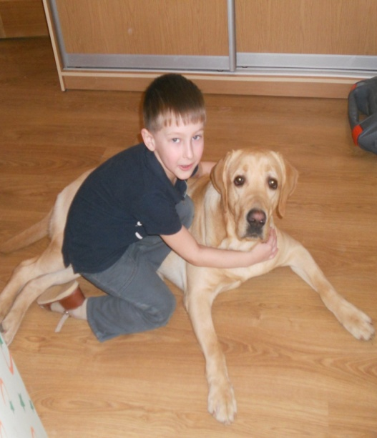
МБОУ "Гимназия № 1 им. Н.М. Пржевальского" г.Смоленска Тема проекта СОБАКА – ДРУГ ЧЕЛОВЕКА
Ученика 1 класса Б
Гладкова Даниила
2015

Slide 2
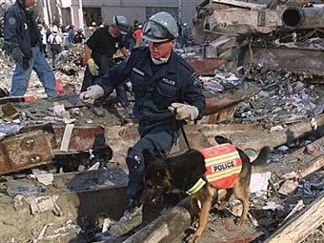
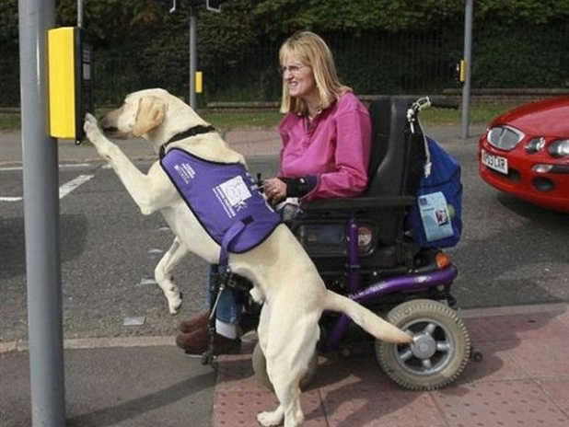
Известно, что собаки отлично помогают на охоте, могут спасти человека на воде, предупредить об опасности, например, о пожаре, даже поймать преступника

Slide 3
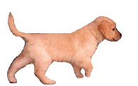
ЦЕЛЬ ПРОЕКТА:
узнать как можно больше информации о пользе собаки породы лабрадор в жизни человека

Slide 4
Задачи проекта:
1) познакомиться с породой собак – лабрадор;
2) узнать о жизни и повадках собаки породы лабрадор;
3) определить, какова роль лабрадора в жизни человека.

Slide 5
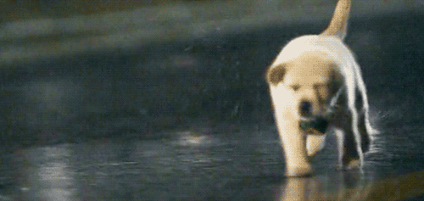
История возникновения собак
Собака − домашнее животное , млекопитающее отряда хищных семейства псовых, олицетворяет преданность, храбрость и бдительность.
В Японии собаки − символ защиты.

Slide 6
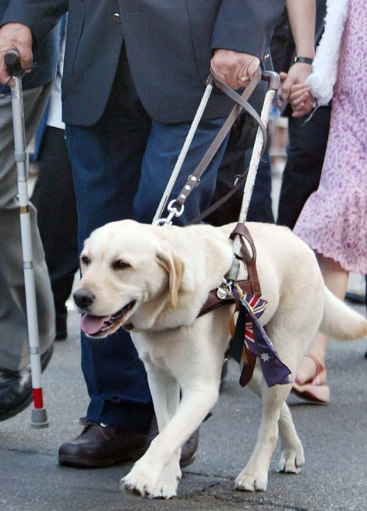
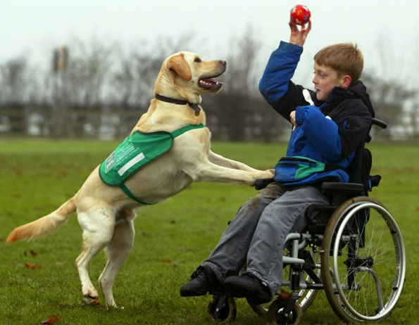
.
Моя собака Чарминг относится к универсальной породе лабрадор
Лабрадор − охотничья собака, которая благодаря своим уникальным качествам может использоваться как компаньон, поводырь для слепых людей, спасатель на воде и в горах, для поиска взрывчатых веществ и наркотиков

Slide 7
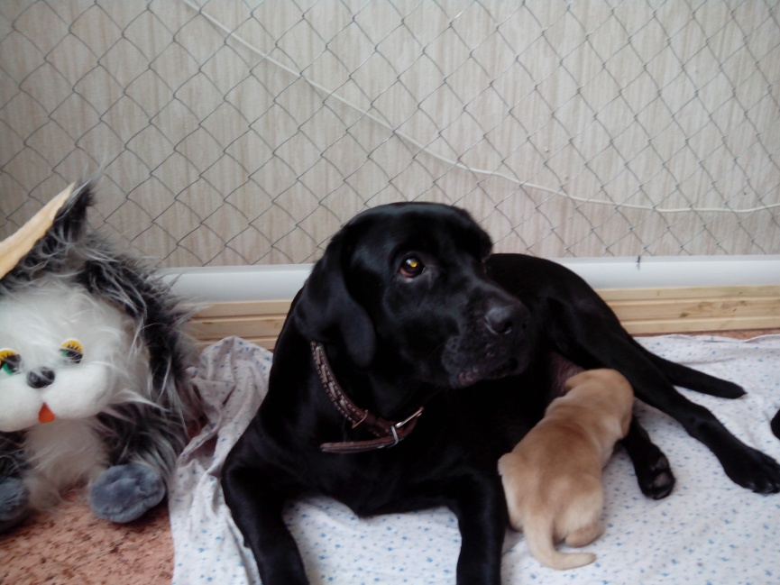
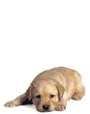
Однажды 8 марта 2013 года в нашей семье появился маленький 1,5 месячный щенок лабрадора.

Slide 8
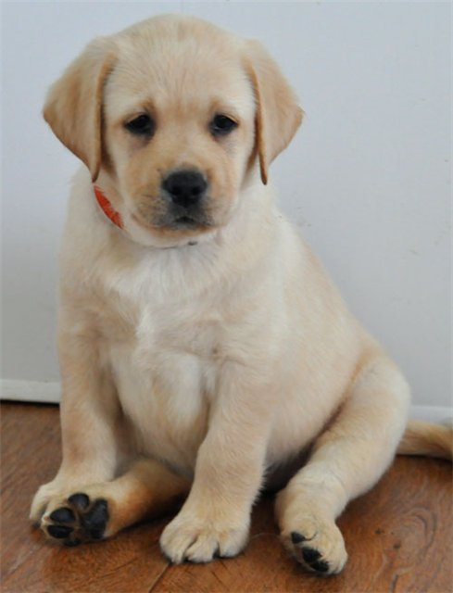
Нам сказали, что по правилам клуба кинологов необходимо назвать собаку на букву "Ч". Мы долго думали: "Чебурашка", "Чипполино", "Черепашка", "Челентано".

Slide 9
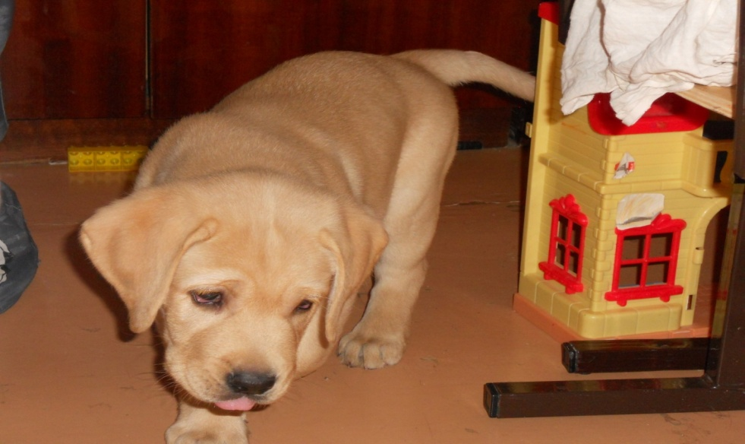
Он был само очарование.
А по-английски "очаровательный" - charming.
И мы назвали нашего нового друга Чармингом.

Slide 10
Чарминг рос не по дням, а по часам.
Он был очень игривый, любознательный, любил много покушать.

Slide 11
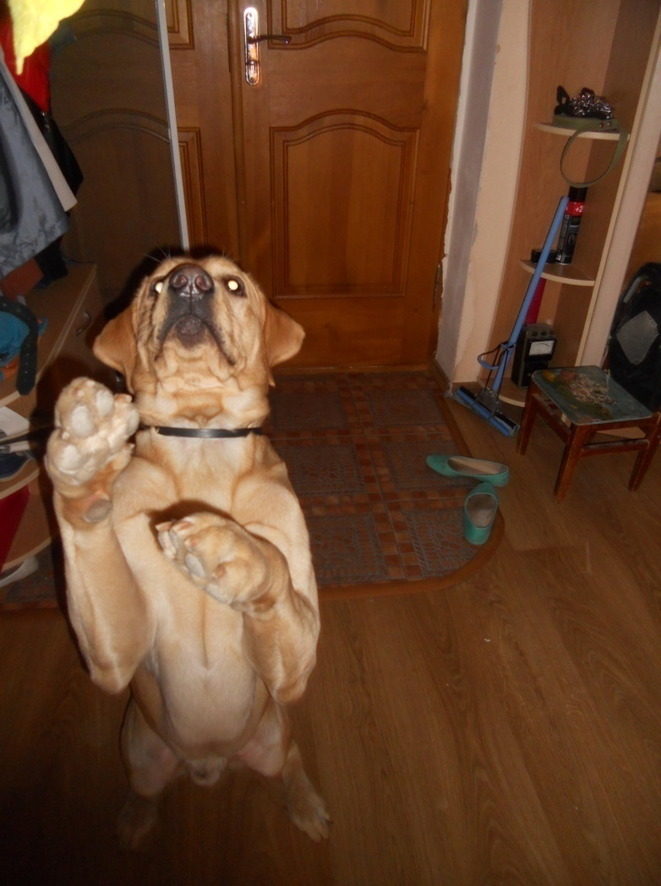
Мы отвели Чарминга к специалисту-кинологу.
А мама научила Чарминга сидеть на задних лапах;
подавать передние левую и правую лапы по очереди, чтобы он не таскал со стола еду, а заслужил её.

Slide 12
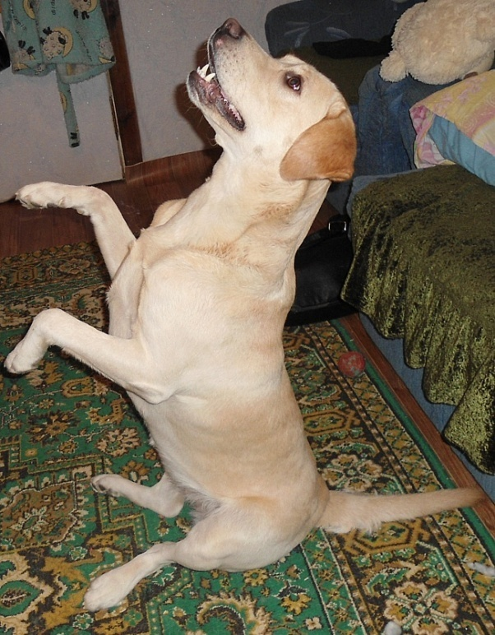
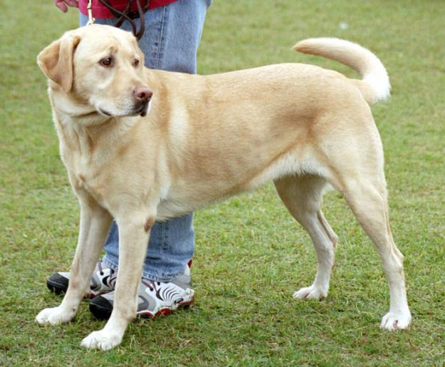
Вскоре Чарминг научился выполнять команды "сидеть", "лежать", "стоять", "рядом".
Теперь на прогулках наш лабрадор идёт рядом с хозяином, а не убегает вперед.

Slide 13
О собаке необходимо заботиться, научить элементарным командам, чтобы она была не в тягость, а в радость и в помощь. Мы надеемся, что когда-нибудь наш пёс поможет нам в трудную минуту. Чарминг - наш друг.

Slide 14
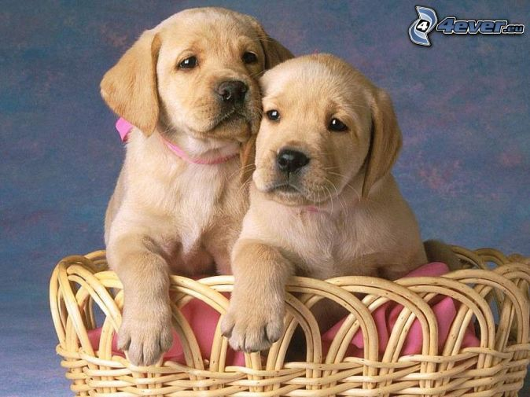
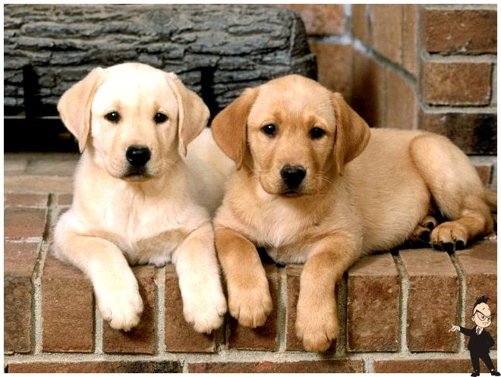
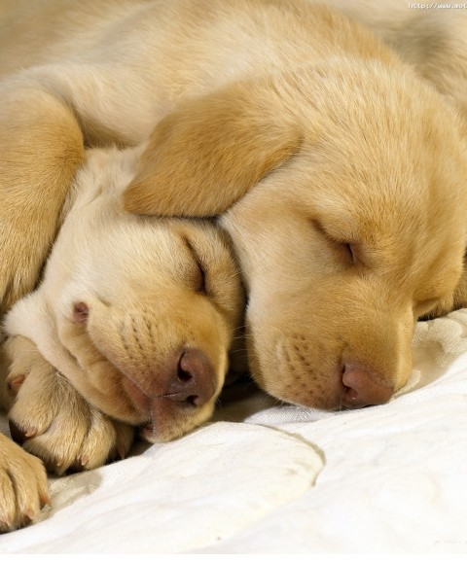
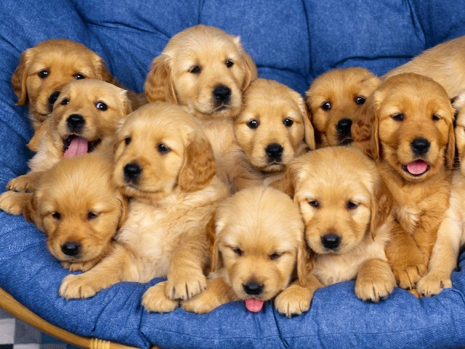
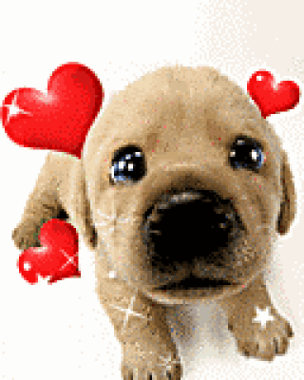
за ВНИМАНИЕ !!!

